Slide 1
이드(Id)
당신의 기억을 대신 해드립니다.

Slide 2
서비스 목적
바쁜 일상 속에 기억해야 할 것은 많고 기억나는 것은 많지 않다
하루하루 바쁘게 보내며 정작 내 하루는 어땠는지, 나는 누구인지 모른 채로 지낼 때가 많다
당신은 누구인가..
그리고 어떻게 살고 있는가..
사용자의 하루 일과를 물어보며 관계를 형성하고,
일상을 기억, 분석하며 진정한 “나”를 찾아가는 서비스

Slide 3
핵심 기능
일정 관리
개인 아카이브
맞춤형 일상 대화

Slide 4




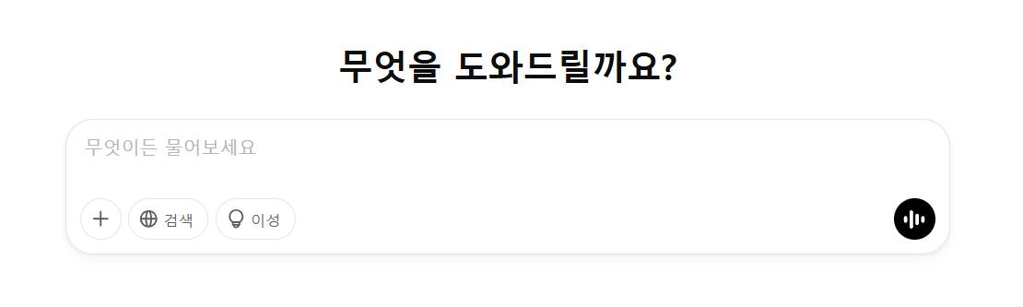



시스템 흐름
웹/앱 = PWA
사용자 대응 전략 수립
맞춤 대화
활동 예측
관심사 예측
감정 예측
일정
메모
일상
데이터 분석
캘린더
아카이브
일기장
데이터 가공
DB 분석

Slide 5
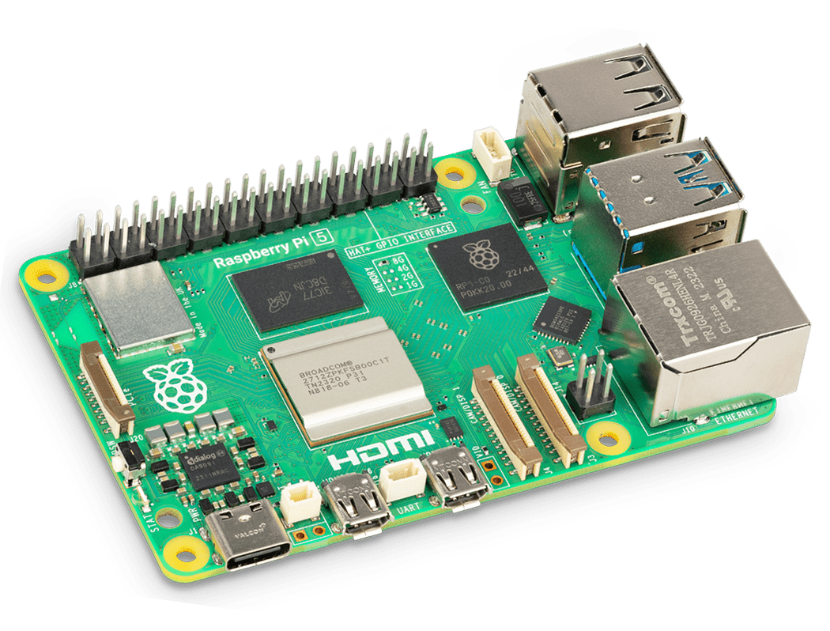



네트워크 설계
게임 서버
[이용 불가]
LLM 서버
(FastAPI)
(Ollama)
DB 분석 서버
(Flask)
(Python)
웹 서버
(React)
(SpringBoot)
(MariaDB)
크롬 확장프로그램

